Slide 1
Universidad Autónoma de Querétaro
Facultad de Contabilidad y Administración- 10, 11 y 12 de noviembre 2021
Maestría en Administración (Alta Dirección)
Gerencia de compras: conocimientos y habilidades para negociar y solucionar conflictos. Caso: una empresa automotriz.
EVELYN ENEDINA ADVINCULA ALANIS
DIRECTOR DE TESIS
GILBERTO GERARDO SÁNCHEZ CAZARES

Slide 2
Gerencia de compras: conocimientos y habilidades…
Universidad Autónoma de Querétaro
Facultad de Contabilidad y Administración- 10, 11 y 12 de noviembre 2021
Contenido:
Justificación
Marco Teórico
Metodología
Resultados
Conclusiones y Propuestas
Referencias
Evelyn Enedina Advíncula Alanís– Maestría en Administración– (Tesista)

Slide 3
Gerencia de compras: conocimientos y habilidades…
Universidad Autónoma de Querétaro
Facultad de Contabilidad y Administración- 10, 11 y 12 de noviembre 2021
Justificación:
“La Empresa”, ubicada en la ciudad de Querétaro, perteneciente a la industria automotriz.
Equipos y procesos estructurados, con esquemas estratégicos. Peter Baily and Company (2005) / Lee Barter (2020)
Evelyn Enedina Advíncula Alanís– Maestría en Administración– (Tesista)

Slide 4
Gerencia de compras: conocimientos y habilidades…
Universidad Autónoma de Querétaro
Facultad de Contabilidad y Administración- 10, 11 y 12 de noviembre 2021
Objetivos
- Objetivo General: Determinar el esquema de operación para sistematizar la integración de los conocimientos y habilidades necesarios para que los Compradores, de La Empresa, cumplan con las metas y especificaciones de la organización.
Objetivos Específicos:
Identificar
Examinar los procesos actuales, y proponer nuevos o mejorar los actuales
Explorar las razones por las cuales existen errores
Desarrollar una metodología
Evelyn Enedina Advíncula Alanís– Maestría en Administración– (Tesista)

Slide 5
Gerencia de compras: conocimientos y habilidades…
Universidad Autónoma de Querétaro
Facultad de Contabilidad y Administración- 10, 11 y 12 de noviembre 2021
Marco Teórico
Baker y Moller (1986), profesionalización de compras
Tony Zambito (2021), mayor conocimiento del comprador, por parte de los líderes
Theodore Paul Wright (1936) curva de aprendizaje
Nonaka (1992) conocimiento accesible
Martínez y compañía (2009), competencia de acción profesional
Shoshanah Cohen y Joseph Roussel, (2005), visión estratégica.
Evelyn Enedina Advíncula Alanís– Maestría en Administración– (Tesista)

Slide 6
Gerencia de compras: conocimientos y habilidades…
Universidad Autónoma de Querétaro
Facultad de Contabilidad y Administración- 10, 11 y 12 de noviembre 2021
Metodología: Descriptiva y cualitativa
Problemas | Objetivos | Dimensiones | Instrumentos
Problema central | Objetivo general | V. dependiente
¿Cómo La Empresa puede sistematizar la integración de los conocimientos y habilidades requeridos, para que los compradores cumplan con las metas y especificaciones de la organización? | Determinar el esquema de operación para sistematizar la integración de los conocimientos y habilidades necesarios para que los Compradores, de La Empresa, cumplan con las metas y especificaciones de la organización. | Indicadores claves de éxito del trabajo de compradores. | Análisis documental y de bases de datos. Entrevistas a usuarios internos Herramienta Thomas Kilman
Problemas específicos (Resultados o productos esperados) | Objetivos específicos | V. independiente
Compradores con capacitación adecuada | Identificar el conjunto de conocimientos que los compradores requieren, para desarrollar sus actividades de manera eficaz y eficiente, dentro de la industria automotriz. | Conocimientos técnicos que deben adquirir antes de convertirse en compradores | Análisis documental y observación participativa Cuestionarios a los compradores
Procesos más claros y específicos | Examinar los procesos actuales, y proponer nuevos o mejorar los actuales | Procesos ya implementados en la actualidad | Análisis documental
Compradores con conocimiento de sus capacidades y habilidades | Explorar | Existen habilidades que pueden desarrollarse | Entrevistas semiestructuradas a usuarios finales Herramienta de Thomas-Kilman®
Propuesta de una metodología que contribuya al desarrollo del departamento | Desarrollar una metodología |  | Lluvia de ideas
Evelyn Enedina Advíncula Alanís– Maestría en Administración– (Tesista)

Slide 7
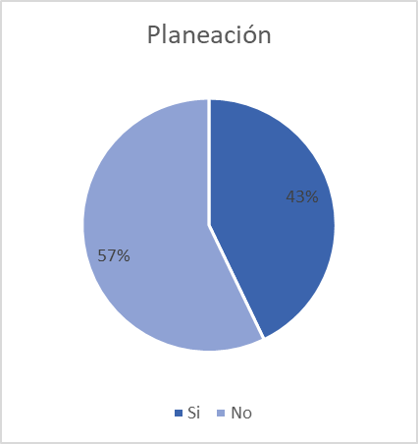
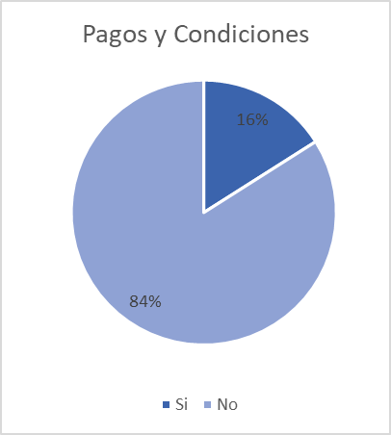
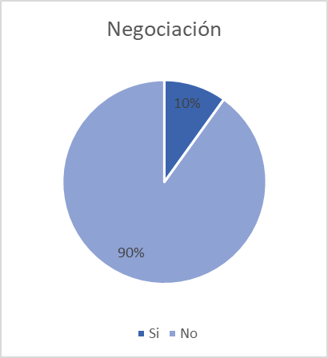
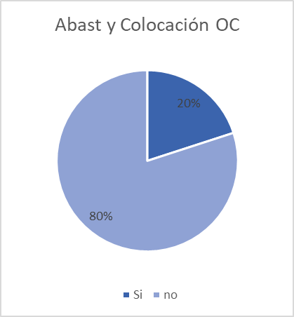
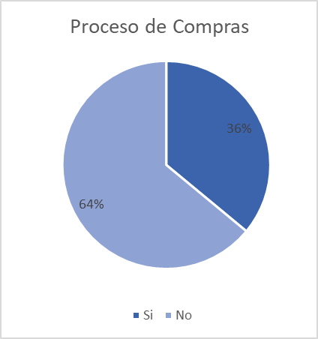
Gerencia de compras: conocimientos y habilidades…
Universidad Autónoma de Querétaro
Facultad de Contabilidad y Administración- 10, 11 y 12 de noviembre 2021
Resultados
Habilidades
Comunicación interpersonal
Conocimientos y habilidades computacionales
Experiencia previa en compras
Evelyn Enedina Advíncula Alanís– Maestría en Administración– (Tesista)

Slide 8
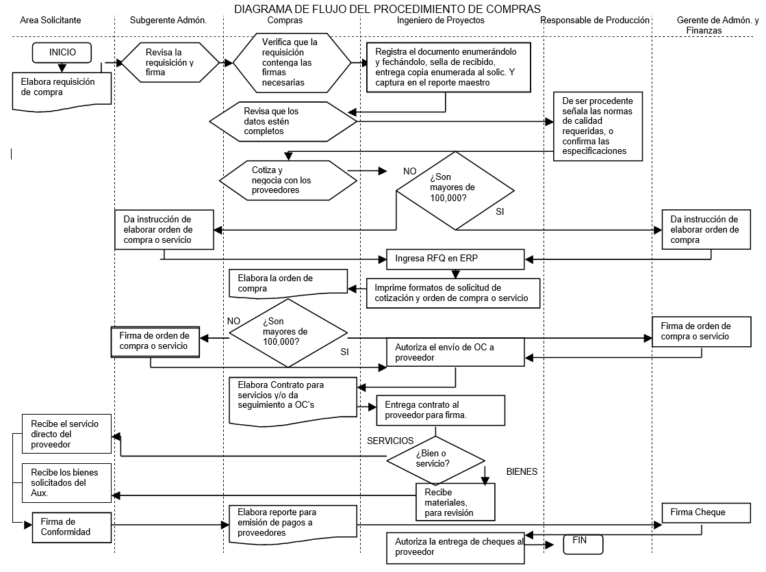
Gerencia de compras: conocimientos y habilidades…
Universidad Autónoma de Querétaro
Facultad de Contabilidad y Administración- 10, 11 y 12 de noviembre 2021
Conclusiones y recomendaciones
Políticas y procedimientos
Selección y vinculación de Proveedores
Seguimmiento a proveedores.
Evelyn Enedina Advíncula Alanís– Maestría en Administración– (Tesista)

Slide 9
Gerencia de compras: conocimientos y habilidades…
Universidad Autónoma de Querétaro
Facultad de Contabilidad y Administración- 10, 11 y 12 de noviembre 2021
Referencias
Kilpatrick, J. (2020, 4 marzo). COVID-19: Managing supply chain risk and disruption. Deloitte. https://www2.deloitte.com/global/en/pages/risk/cyber-strategic-risk/articles/covid-19-managing-supply-chain-risk-and-disruption.html
Monczka, R. M., Handfield, R. B., C.P.M., P. L. G. C., & Patterson, J. L. (2015). Purchasing and Supply Chain Management (6th Revised ed., Vol. 4). Cengage Learning
Better Buying. (2021). Better Buying Purchasing Parctices Index (BBPPI). BetterBuying.Org. https://betterbuying.org/
Giunipero, L. C., Handfield, R. B., & Center for Advanced Purchasing Studies (Tempe, A. (2004). Purchasing Education and Training II. CAPS Research.
Monczka, R. M., Handfield, R. B., C.P.M., P. L. G. C., & Patterson, J. L. (2015). Purchasing and Supply Chain Management (6th Revised ed., Vol. 4). Cengage Learning.
Evelyn Enedina Advíncula Alanís– Maestría en Administración– (Tesista)

Slide 10
Gerencia de compras: conocimientos y habilidades…
Universidad Autónoma de Querétaro
Facultad de Contabilidad y Administración- 10, 11 y 12 de noviembre 2021
Evelyn Enedina Advíncula Alanís
Evelyn.advincula@live.com.mx
Cel: 4421368073
Evelyn Enedina Advíncula Alanís– Maestría en Administración– (Tesista)

